Slide 1
Junior Year Study Abroad Program
英文系全校大三出國留學計畫說明
Last Update: November , 2021 by Mina Chu

Slide 2
為什麼想出國？
嚮往國外生活
增進英文能力
更有競爭力
學習獨立
旅遊開拓視野
體驗國外學習文化

Slide 3
英文系的姐妹校有：
加拿大布蘭登大學 BU
Brandon University
美國賓州印地安那大學 IUP
Indiana University of Pennsylvania
美國維諾納州立大學 WSU
Winona State University
澳洲昆士蘭科技大學QUT
Queensland University of Technology

Slide 4
英文系大三出國和國際處交換計畫有何不同？
國際處交換生計劃是「公費生」，通過聯合甄選後，赴姊妹校交換一年，僅需支付淡江的學雜費以及個人生活開銷。
2. 國際處大三交換計劃缺點？
公費生，門檻高！
有些姐妹校提供的課程非一般當地大學生程度的課程，而是專門給國際生的，課程選擇有時候不夠多。
二上就得申請，準備時間不夠…
不一定能正好甄選上自己最想去的學校…
校內甄選成功後，之後向姐妹校申請的一切程序都得自己去處理
3. 英文系大三出國計劃的缺點？
自費。支付姊妹校一年學雜費+生活費+旅遊費，根據區域大約花費50萬到130萬台幣不等。

Slide 5
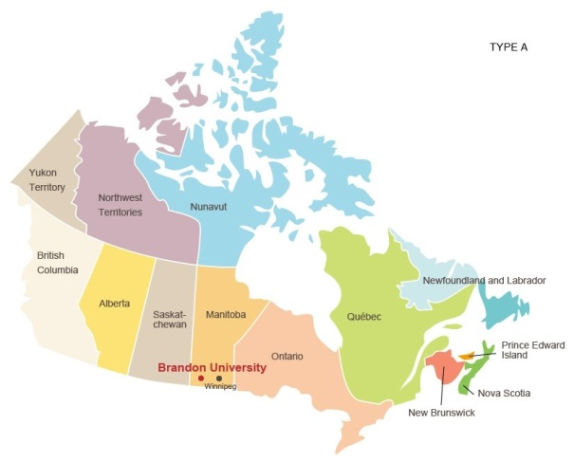
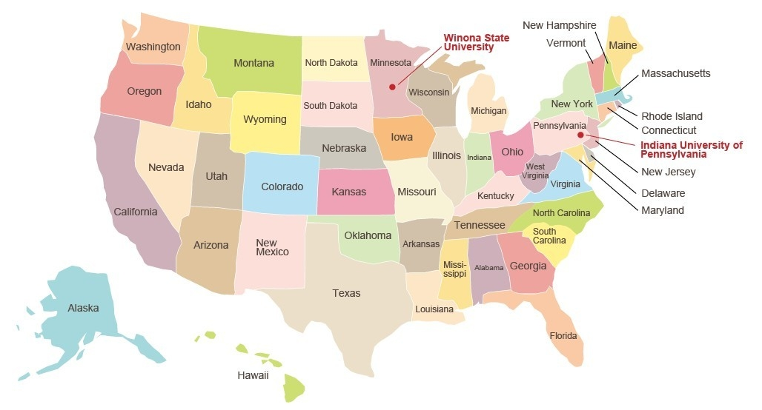
大概地理位置
維諾那州立大學WSU：
美國中西部明尼蘇達州東南方
布蘭登大學 BU：
加拿大中南部
賓州印第安那大學IUP：
美國東岸賓州西南方

Slide 6
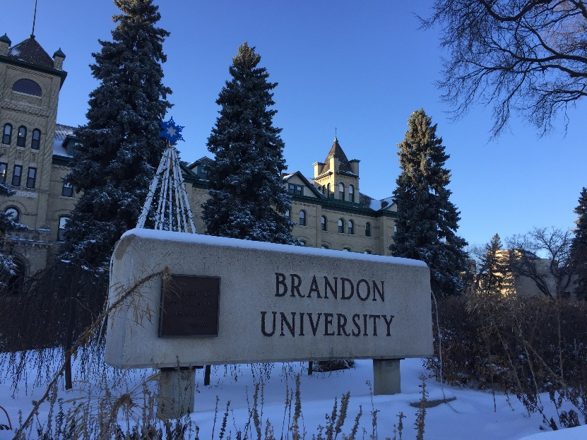
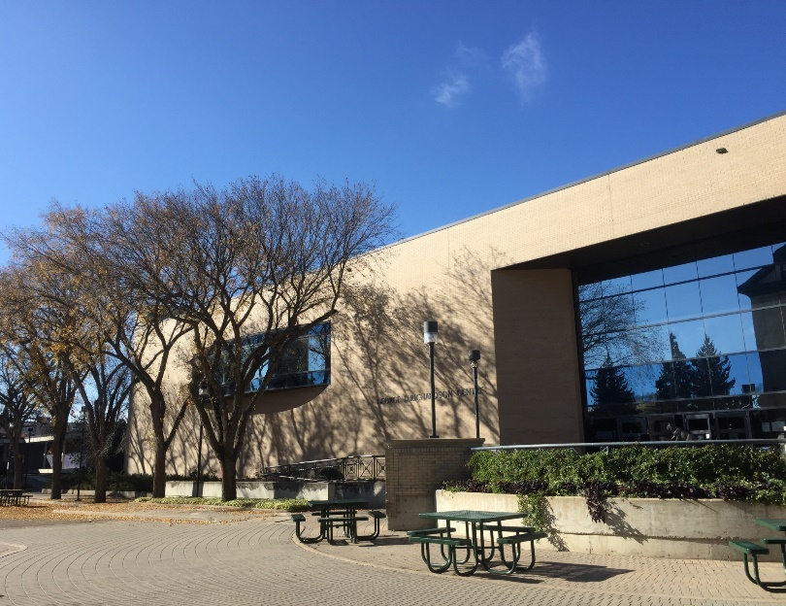
簡稱BU
創立於1899年
位於加拿大中南部
布蘭登大學
已創校超過一百年，是公立大學（全加拿大的大學都是公立的），學校還是加拿大大學學院協會(AUCC)和聯邦大學協會(ACU)的成員。
其英文系偏重在文學方面，英文寫作方面亦很好。全校學生約3,000個學生，是加拿大西部獨具特色的小型大學。學校一直努力為學生創造良好的讀書環境，教室、宿舍和其他教學設施都通過網際網路連接在一起。實行小班化教學，為學生提供更多與教師溝通的機會。在這裡，學生們除了能感受到學校歷史的悠久，還能充分領略到那份瀰漫在校園中的傳統文化氣息。
布蘭登大學所在的布蘭登市毗鄰國際和平公園和美國邊境，是一座鮮花遍地的美麗城市。阿西尼龐河蜿蜒的河岸上風光旖旎，高爾夫球場、無數的公園、蔓延數英里的步行道、自行車道，冬季滑雪雪徑和旅遊資訊中心，處處體現著這座城市以人為本的宗旨。
BU一年花費約：
55-70萬台幣
包含學雜費、機票、個人粗估花費、旅遊費等等 ，但實際花費因姐妹校每年學雜費標準以及個人開銷而異。

Slide 7
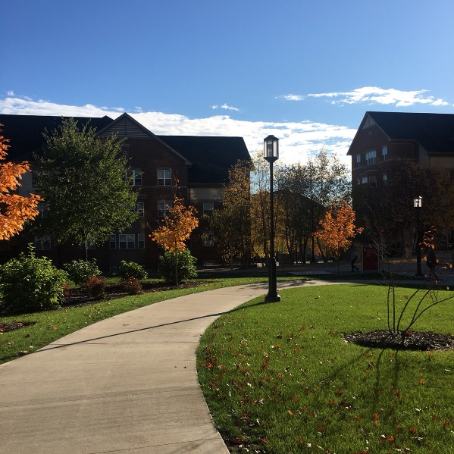
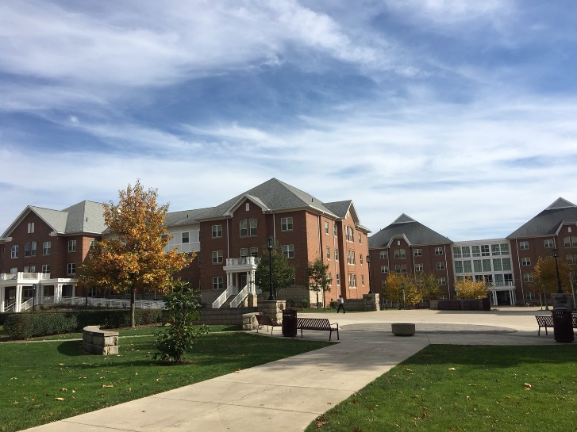
簡稱IUP 創校於1875年 位於美國東岸 賓州西南方
賓州印第安那大學
創立於1875年，其擁有三個校區分布在賓州，主校區座落於美國賓州匹茲堡(Pittsburgh)的東南方，是一所聲望卓越、建校歷史悠久，並納入賓州州立高等教育系統 (Pennsylvania‘s State System of Higher Education)的州立大型大學。現有學生超過13000人，海外生百分比為5 %，其師生比為19比1。校內課程選擇種類多，各系的課程也都提供基礎課，因此不用擔心課程會過於艱澀。課程多半採小班制教學，因此有很多機會和同學及教授互動。
校園廣大環境優美，校內甚至有shuttle bus接送往返不同建築物，其設備亦非常齊全，擁有完善的健身房、游泳池、宿舍和餐廳，此外，校園中各處都設有Blue Button以防有任何緊急情況。該校是一個擁有安全、和善的社區且美麗丘陵與秋色楓紅片片環繞的校園。IUP對國際學生非常的照顧，學校的Office of International Education(OIE)是專門負責處理國際學生事務，協助國際學生的各樣問題。 OIE也定期舉辦精彩的活動讓國際學生參與，在各個不同節慶校內也會有很多活動或派對，讓身在異鄉的國際學生有在家的感覺。
IUP 一年花費約：
100-130萬台幣
包含學雜費、機票、個人粗估花費、旅遊費等等 ，但實際花費因姐妹校每年學雜費標準以及個人開銷而異。

Slide 8
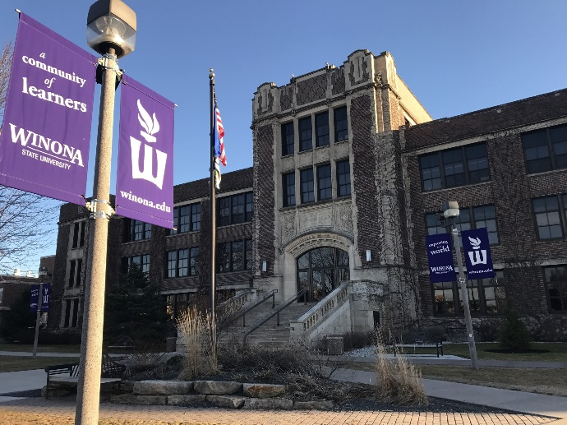
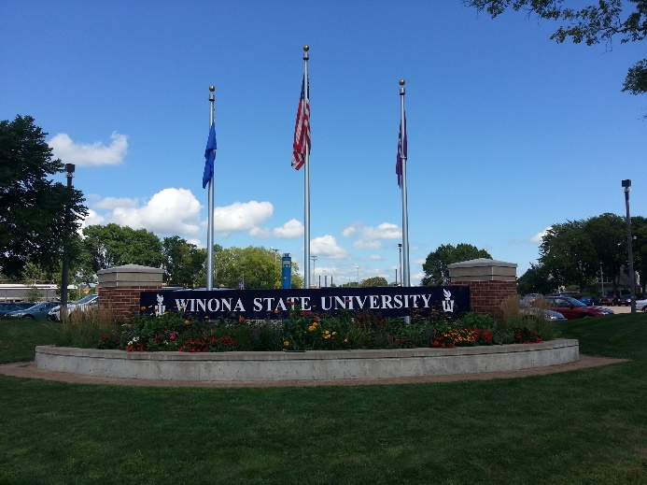
維諾那州立大學
簡稱WSU
創立於1885年
位於美國中西部
明尼蘇達州東南
方
全校學生約7300人，其中有300名國際學生，分別來自世界各國44個不同的地區。該校花了很多的人力、物力在學生的課業輔導和生活輔導，是個風光明媚，優雅寧靜的讀書環境。維諾納州立大學位於明尼蘇達州，是個千島湖之州，學校旁有兩個超大的維諾納湖，風景非常的漂亮，是個非常適合念書的地方，沒有都市的喧囂，只有波光閃閃的湖水伴著你讀書。
學校採用小班式教學，師生之間的互動頻繁，老師也可以比較容易掌握學生的學習效果。維諾納州立大學也關注學生在課堂外的經驗學習，因此與周圍社區建立良好的互動網。學校注重學生的審美及道德觀，並引導學生認知成為社區領導人和建立良好公眾形象的重要性。此方面的傳統教育與現代化的管理使維諾納州立大學成為與眾不同的研究學府。這所座落在密西西比河谷美麗山村的大學共設有80多個學科領域的學士和碩士學位以及16個研究生項目。
除此之外，學校也很重視學生的國際觀，因此學校都會舉辦國際生的文化交流活動，讓當地的美國學生能夠認識到來自各個不同國家的學生他們的文化。由於維諾納是一個很小的鄉鎮，當地學生很難有機會能夠認識國際的文化，因此學校重視學生國際觀的發展，藉由國際生的文化交流表演來拓展當地美國學生的視野。
WSU 一年花費約：
75-90萬台幣
包含學雜費、機票、個人粗估花費、旅遊費等等 ，但實際花費因姐妹校每年學雜費標準以及個人開銷而異。

Slide 9
簡稱QUT
前身為創立於
1849年的布里斯本
藝術學院以及1908
年成立的中央技術
學院，1989年升格
為綜合大學。
位於澳洲布里斯本
昆士蘭科技大學
2019年開始和本系締結大三出國留學合作關係。
又譯為昆士蘭理工大學，設於澳州聯邦昆士蘭省首府布里斯本的一所公立研究型大學。現為昆士蘭省規模第二大的研究型大學。
QUT現設有理工、商科、創意產業、教育、醫療健康以及法律六個學部（faculty），25個直屬院系（school）。據2015年資料，QUT學生共計有47229名，其中全日制學生31169名，本科生34294名，研究生11896名，7982名為國際學生。職工總數4897名，其中包括教授在內的專任教師1516名。
QUT 一年花費約：
70-100萬台幣
包含學雜費、機票、個人粗估花費、旅遊費等等 ，但實際花費因姐妹校每年學雜費標準以及個人開銷而異。

Slide 10
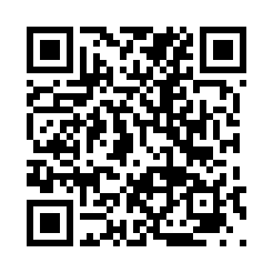
關於… 英文系 大三出國留學 (自費生)
申請資格：全校大二學生，不限科系（役男、進學班亦可）
出國期間：每年8月至隔年5月左右
英文系大三出國學生皆和當地美加學生一同上課，而非像
一般國際學生參與學校安排之語言課程 ，亦非國際處承辦
之「交換生」，因此學雜費及食宿皆為《自費》。
大三出國留學之學費，皆由學生自行分為上下2學期並依留
學學校規定之期限、辦法內，直接繳費給該留學校，並不會
經手淡江大學。
除了繳交該校學費外，另外大三出國留學同學亦須在本校繳
交大三上下學期各淡江四分之一學雜費以保留淡江學籍。
更多詳細資訊及更新請參考英文系網
《本系大三出國留學專區》

Slide 11
申請資料送件
報名應備資料：
報名表、保證書：皆可從系網《本系大三出國留學》專區下載填寫。
學生證正反面影本
歷年成績單 中英文各一份
兩年內托福(iBT.61)或雅思(5.5)成績單影本一份
英文自傳（in 2 pages)
Study Plan (in 2 pages / Times New Roman 12pt)
報名收件時間：僅限大二下學生申請，大二上期末考結束後，便開始受理報名至大二下開學一個月內截止。
注意：BU 另外需要在3月底前完成BU的線上申請及繳交報名費，報名才算完成。
請自行注意考托福的時間及隨時留意系網公告。

Slide 12
申請後…
申請結果何時知道？
大約於四月中下旬，慢至五月下旬，會公告正式錄取名單於英文系系網及系辦外公佈欄。
這期間若有任何疑問（一個等不及的概念），
歡迎用MS Teams詢問Mina助教哦！ 147864
也可善用客服信箱：mina.chu@gms.tku.edu.tw
客服專線：ext.2344

Slide 13
甄選結果公布後… 確定錄取後應注意事項
確定錄取後…
1. 學生須自行完成護照、簽證、訂機票、選課、學校宿舍、保險等事宜，並依據各自留學校實際開學狀況，自行決定安排前往之行程；如有任何困難，必要時可請英文系在權責範圍內提供協助。
2. Mina會定期於系辦舉辦「出國留學小組會議」，詢問叮嚀同學們完成上述事項的進度、遭遇到的困難、任何出國留學的疑難雜症等等，並會邀請學長姐一同來解答，所以每次都要參加開會，有問題也可以藉此提出一起討論喔！

Slide 14
出國前… 要注意什麼呢？
獲錄取者，務必於學期末後參加該年度校際全校大三出國留學消防安全講習及授旗典禮（於同日舉行），否以校規處分。 （這是學校規定一定要參加的喔）
每月需義務依所屬系規定日期(原則上為每月5日前），至「大三出國留學專屬網頁」填寫每月生活回報，缺一不可，否則歸國後無法完成抵免學分，且須按月上網填寫，遲交需有正當理由。
返國後除了每月月報(從9月至5月，共9個月monthly reports）外，請務必繳交一年留學心得報告及年度花費，確實繳交所有心得後，方可至系辦抵免學分；
每一位出國學生，皆會受邀於次年歸國後暑假舉辦的下屆「大三出國留學行前說明會」以及開學後之「英文系大三出國留學三校說明會」中，提供個人留學經驗心得報告，將經驗傳承下去。

Slide 15
祝各位留學愉快！
若有任何疑問，歡迎用MS Teams詢問Mina助教 ( 147864) ☺
客服信箱：mina.chu@gms.tku.edu.tw
客服專線：ext.2344
Last Update: November , 20121 by Mina Chu

